Slide 1
Medidas descriptivas multivariantes

Slide 2
¿Cómo describíamos numéricamente datos de una dimensión?
Con los estimadores muestrales:
Media muestral: Estima el centro de los datos.
Desviación típica (o estándar) muestral: Estima la dispersión.
Varianza muestral: Estima el cuadrado de la dispersión.
Covarianza muestral: Estima la relación entre dos variables aleatorias.
Correlación muestral: Estima la relación estandarizada entre dos v.a.
En resumen nos interesa información sobre:
Localización
Dispersión
Dependencia

Slide 3
Localización

Slide 4

¿Cómo se puede estimar el centro de los datos en el caso multivariante?
La medida de localización clásica para describir datos multivariantes es el vector de medias, que tiene dimensión = cantidad de variables que tengamos.
Recoge las medias de cada una de las $p$ variables.
Se calcula fácilmente mediante:
$$\overline{x}=[\overline{x_{1}},…,\overline{x_{p}}]$$

Slide 5

¿Cómo se puede estimar el centro de los datos en el caso multivariante?
También existe el vector de medianas, resultado de hallar las medianas de cada variable univariante.
$$med(x)=[med(x_{1}),…,med(x_{p})]$$
Sin embargo, pensemos en la definición de mediana univariante.
El concepto univariante de la mediana se basa en nuestra capacidad para ordenar los datos.
En el caso de datos multivariantes no hay un orden natural de los puntos de datos.
Para desarrollar el concepto de la mediana en este caso, primero tenemos que acordar alguna convención para definir el "orden".

Slide 6

Orden en el espacio multivariante
En el espacio multivariante podemos definir el “orden” de varias maneras.
Por ejemplo, podemos utilizar el concepto “distancia”.
Un ejemplo de distancia entre dos puntos del espacio multivariante es la distancia Euclídea.
Sean $x_{i}=(x_{i1},…,x_{ip})$ y $x_{j}=(x_{j1},…,x_{jp})$ dos observaciones $p−$dimensionales de nuestros datos, resultado de medir $p$ variables en los individuos o elementos $i$ y $j.$
La distancia Euclídea entre dos observaciones $x_{i}$ y $x_{j}$ es:
$$d_{E}\left(x_{i},x_{j}\right)=\sqrt{\sum_{k=1}^{p}{{\left(x_{ik}−x_{jk}\right)}^{2}}}=\sqrt{{\left(x_{i}−x_{j}\right)}^{t}(x_{i}−x_{j})}$$

Slide 7


Mediana geométrica, espacial o$L_{1}$
En el espacio univariante la mediana tiene la propiedad de minimizar la suma de distancias a los datos.
La mediana geométrica es la idea análoga en el espacio de mayor dimensión, es decir, es el punto que minimiza la suma de las distancias euclídeas a los puntos de la muestra.
$$μ_{G}=\underset{y∈ℝ^{p}}{argmin}{\sum_{i=1}^{n}{d_{E}\left(x_{i},y\right)}}=\underset{y∈ℝ^{p}}{argmin}{\sum_{i=1}^{n}{{\left\|x_{i}−y\right\|}_{2}}}$$
La mediana geométrica en el espacio de una sola dimensión (univariante) coincide con la mediana.
También se le llama: Mediana espacial, o Mediana $L_{1}$

Slide 8
Medidas de profundidad
Otra forma de ordenar los datos en el espacio multivariante es con medidas de profundidad (Depth).
La medida de profundidad de una observación, relativa a las otras observaciones, mide cuán profunda es esa observación dentro de la nube de datos.
Esto proporciona un ordenamiento de las observaciones desde el centro hacia afuera, mientras mayor es la profundidad, más cerca del centro de los datos, y mientras menor es la profundidad, más alejada estará del centro.
La observación más profunda (con profundidad máxima) puede definirse como la mediana multivariante.

Slide 9

Medida de profundidad de Tukey (halfspace)
Es una de las más populares.
La medida de profundidad de Tukey de una observación $x_{i}$ respecto a las observaciones en $x$, se define como la fracción mínima de observaciones en $x$ contenidas en un semiespacio cerrado que contiene a $x_{i}$.
El problema es que es muy difícil computacionalmente cuando la dimensión crece.
Pero hay alternativas, como por ejemplo, generación aleatoria de los semiespacios.

Slide 10
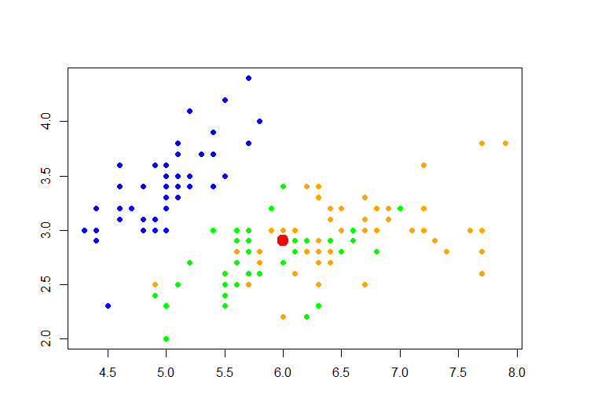
Medida de profundidad de Tukey
Podemos calcular la profundidad de cada punto de nuestros datos hacia todos los demás.
El centro multivariante será la observación con mayor profundidad.

Slide 11
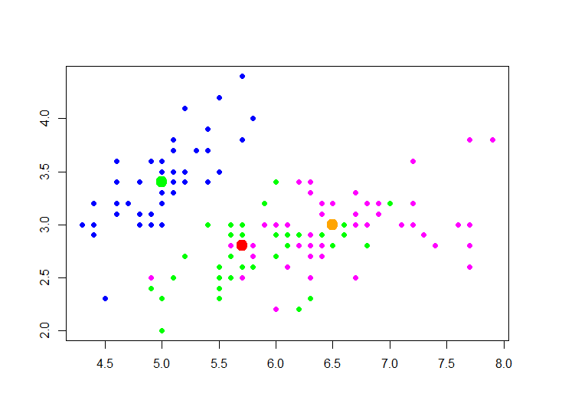
Medida de profundidad de Tukey
Podemos calcular la profundidad de cada punto de nuestros datos hacia todos los demás.
El centro multivariante será la observación con mayor profundidad.
Se puede dividir por subgrupos si disponemos de variables categóricas y calcular centros para cada grupo.

